Slide 1
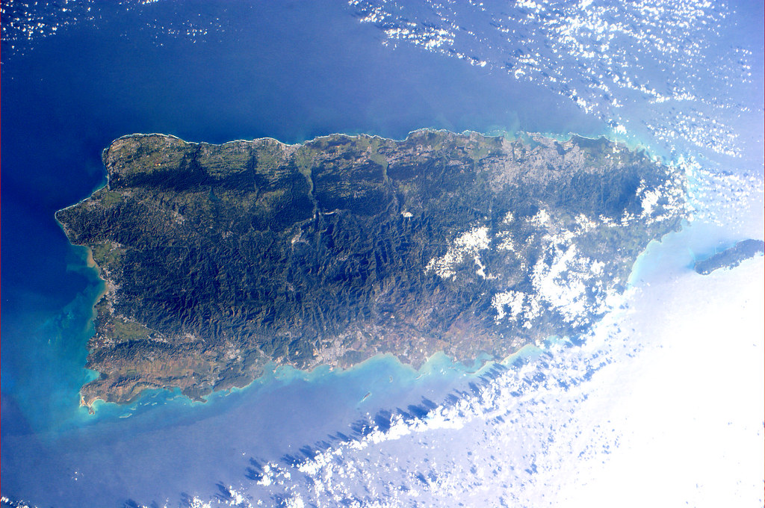
PUERTO RICO
Capitulo 1: Tierra Caribeña
con Jim Soto
Historia de
El Caribe, mar de islas
1

Slide 2
Unidad 1 : Una mirada geográfica
Cáp.1 : P.R. Tierra Caribeña

Slide 3
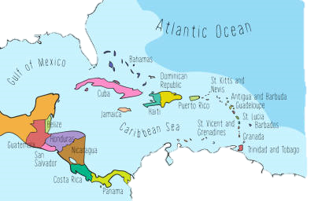
Para aprender…
¿Qué y como es el Caribe insular?
Paginas 8-11

Slide 4
Términos que debes aprender
Caribe
Caribe insular
Antillas Mayores
Antillas Menores
Mosaico

Slide 5
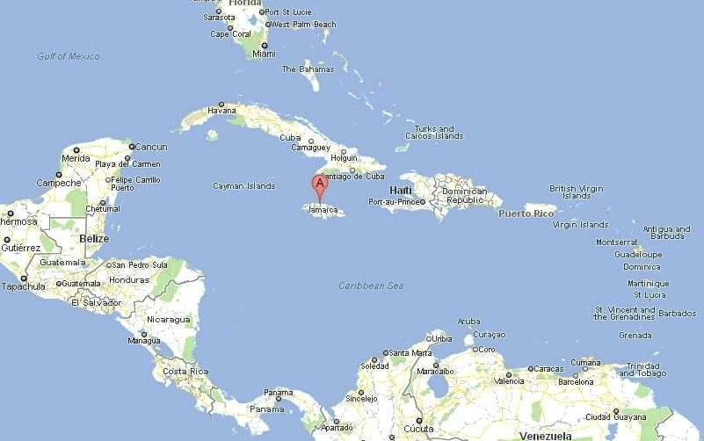
Para discutir…
¿Has viajado por el Caribe? ¿Que partes del Caribe has visitado? Haz una lista.

Slide 6
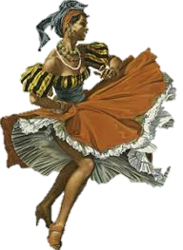
Pre-prueba
Veamos que tanto saben de la geografía del área jugando el juego en este portal:
https://online.seterra.com/en/vgp/3129.
PULSAR
Como saliste, conoces bien a tus vecinos en el Caribe?

Slide 7
El Caribe, mar de islas
¿Como puertorriqueño y puertorriqueña, te has preguntado alguna vez si eres centroamericano, caribeño o antillano? Tal vez este video te ayude a saber.
PULSAR

Slide 8
Es hora de leer
Toma 15 minutos para leer y contestar la pregunta inicial y definir los términos del día. Envíalas al maestro por correo electrónico.

Slide 9
En la próxima lección
formación
geológica
Jim Soto © 2019

